Slide 1
工具
1. Review流程和工具
2. Beyond Compare 文件比较工具
3. Source Insight
4. PC-LINT工具
5. E2I和PIDE工具

Slide 2
工具
1. Review流程和工具
2. Beyond Compare 文件比较工具
3. Source Insight
4. PC-LINT工具
5. E2I和PIDE工具

Slide 3
工具
1. Review流程和工具
2. Beyond Compare
3. Source Insight
4. PC-LINT工具
5. E2I和PIDE工具

Slide 4
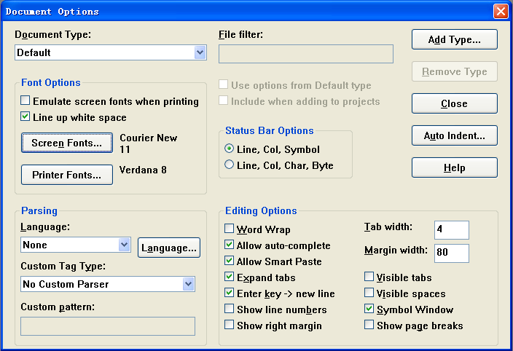
文档属性设置
选择菜单Option下的Document Options,在该窗口中有几个常用选项。
设置代码视图的字体大小
设置代码换行时的缩进功能
指定TAB键自动替换空格键的个数
代码编辑时,启用联想功能
代码中的TAB键可见
将TAB键自动替换成空格

Slide 5
文档属性设置
窗口中有几个常用选项。
1). Status Bar Options
该选项用于设置在状态栏显示的信息，保持默认值(行,列,声明)即可。
2). Allow auto-complete
该选项用于控制是否启用定义联想功能，建议使用该选项，极大的提高编码
速度。
3). Tab Width
用于设置TAB键与空格的转换数，默认1TAB = 4*Space.
4). Expand tabs
在编码过程中，自动将TAB键转化为空格。该属性必须要设置的。
5). Show line numbers
在代码编辑框的左面显示行信息。
6). Visible Tabs
使代码编辑框的TAB键可见。

Slide 6
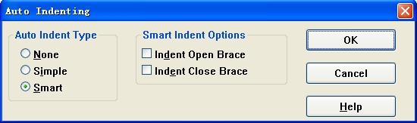
文档属性设置
7). Auto Indenting (按钮)
该属性用于控制代码编辑时代码行的自动缩进功能。三种情况:
1).None 不具有代码的自动缩进功能
2).Simple 换行缩进
3).Smart 智能的自动缩进。
建议使用Smart(不要选定indent open/close brace)模式，如下图:

Slide 7
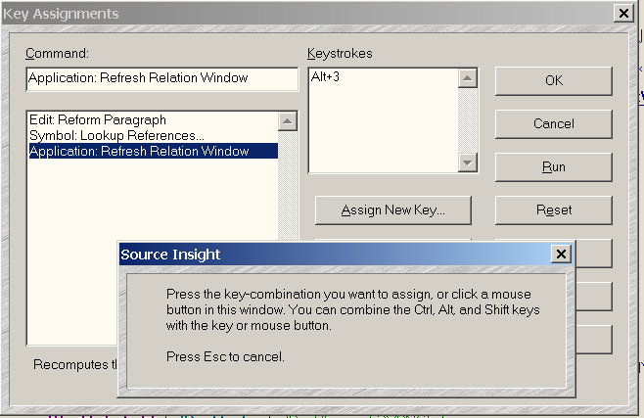
自定义快捷键
Key Assignments(设置快捷键)
自定义各种操作的快捷键。
选择需要指定快捷键的命令
该命令已经设置的快捷键
输入想设置的快捷键

Slide 8
中文支持
------------解决source insight 中文间距的方法：-----------------
默认情况下，往Source Insight里输入中文，字间距相当的大，要解决这个问题，具体设置如下：
1. Options->Style Properties
2. 在左边Style Name下找到Comment Multi Line和Comment.在其右边对应的Font属性框下的
Font Name中选“Pick...” 设置为宋体、常规、小四。确定，退回Style Properties界面，
Size设为10。最后设置Clolors框下Foreground，点“Pick...”选择一种自己喜欢的颜色就OK了。

Slide 9
常用快捷键
F9 左移四个空格.
F10 右移四个空格.
Ctrl+Shift+W 关闭所有窗口
Alt+, 回退到先前一个光标焦点。
Alt+. 当前的光标移到下一个光标焦点。
F7 全局检索指定对象标识.
F8 在当前文件中检索指定对象标识.
Atl+F8 打开/关闭 Symbol Window 窗口.
Ctrl+o 打开Project Window 窗口.
Ctrl+/ 打开Lookup references 窗口.
Ctrl+m 打开设置书签窗口.
F3/F4 焦点移到上一个/下一个被检索的关键字.
Ctrl+= 跳到对象被定义处.
Ctrl+F6 选择下一个窗口。
F12 当前文件中增量搜索
Ctrl+K 行拷贝.

Slide 10
工具
1. Review流程和工具
2. Beyond Compare
3. Source Insight
4. PC-LINT工具
5. E2I和PIDE工具

Slide 11
1. PC-LINT简介
2. 安装(集成入SI)
3. 如何使用
4. 应用实例
5. 演练
6. 更多了解

Slide 12
PC-LINT简介
如果要给LINT工具下一个形象点的定义，那就是：一种更加严格的编译器。它不仅可以象普通编译器那样检查出一般的语法错误，还可以检查出那些虽然完全合乎语法要求，但很可能是潜在的、不易发现的错误。
基本功能
  强数据类型检查
  控制流检查，发现未初始化变量
  值跟踪，检查可能的初始化或值误用问题
  检查未使用的宏，头文件，类等等
  函数参数和返回值检查
  以及其他严格的语法和语义检查

Slide 13
1. PC-LINT简介
2. 安装(集成入SI)
3. 如何使用
4. 应用实例
5. 演练
6. 更多了解

Slide 14
PC-LINT安装
1. 安装说明:
PC-LINT版本选择:
\\h3c-fs\Special\Rnd\Software\1.Free to Install\Standard\PC-lintV80
安装完毕后，集成到代码编辑环境中.
集成环境可以选择：
  1,在SourceSight3.X 下集成使用(推荐)
  2,在VC6.0/7.0下使用

Slide 15
PC-LINT安装
2. 安装步骤:
获取软件部定义的PC-LINT工具包.
选择配置选项文件,将其解压到C盘文件夹中.

Slide 16
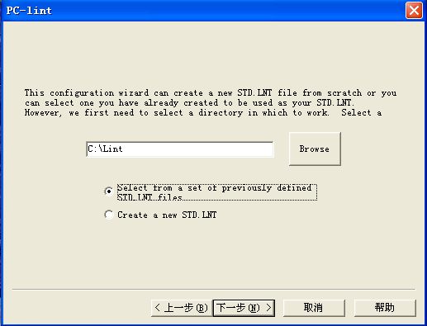
PC-LINT安装
3. 安装界面:
注意这里选择
然后直接点击下一步

Slide 17
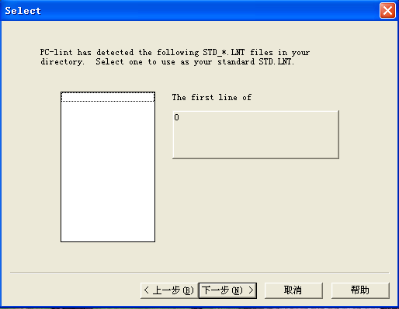
PC-LINT安装
4. 安装界面:
直接点击下一步,然后在弹出的确认窗口中，直接OK即可

Slide 18
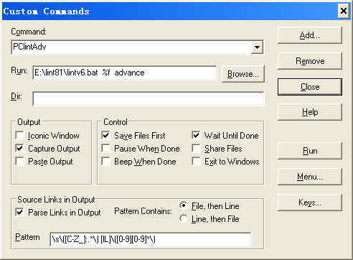
PC-LINT安装
1. 集成到Source Insight中
Notes:
c:\lint\lint-nt -u -ic:\lint std_mpu c:\lint\lnt\env-si %f
-u 单元选项 可关闭一些检查多模块时产生的警告
-i 指定工作目录
-os 重定向标准输出

Slide 19
PC-LINT安装
配置选项文件的本地化工作
set CODEBASE=C:\View3\PUBLIC
set VCINBASE=C:\Program Files\Microsoft Visual Studio\VC98\Include
set TONADMIP=C:\Tornado221MIPS
set TONADPPC=C:\Tornado221PPC
set LINUXHDR=C:\LinuxHeader
Notes:
c:\lint\lint-nt -u -ic:\lint std_mpu c:\lint\lnt\env-si %f
-u 单元选项 可关闭一些检查多模块时产生的警告
-i 指定工作目录
-os 重定向标准输出

Slide 20
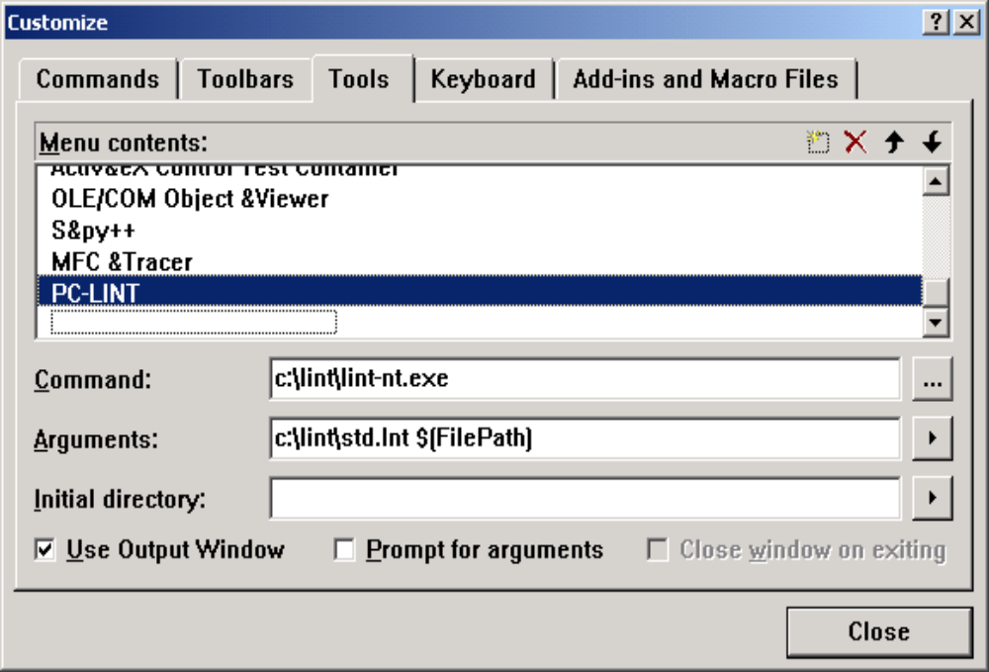
PC-LINT安装
2. 在VC集成开发环境中设置
1）选取 menu | tools | customize.....
2）选取 Tools Tab:
3）点按Menu contents:下的虚线小方框 New a tool item
4）输入 name: PC-LINT
5）输入 Command: c:\lint\lint-nt.exe
6）输入 Arguments: c:\lint\V5STD.LNT $(FilePath)
或
c:\lint\std_mpu.lnt $(FilePath)
7) 选择 (x) Use Output Window
Notes:
c:\lint\lint-nt -u -ic:\lint std_mpu c:\lint\lnt\env-si %f
-u 单元选项 可关闭一些检查多模块时产生的警告
-i 指定工作目录
-os 重定向标准输出

Slide 21
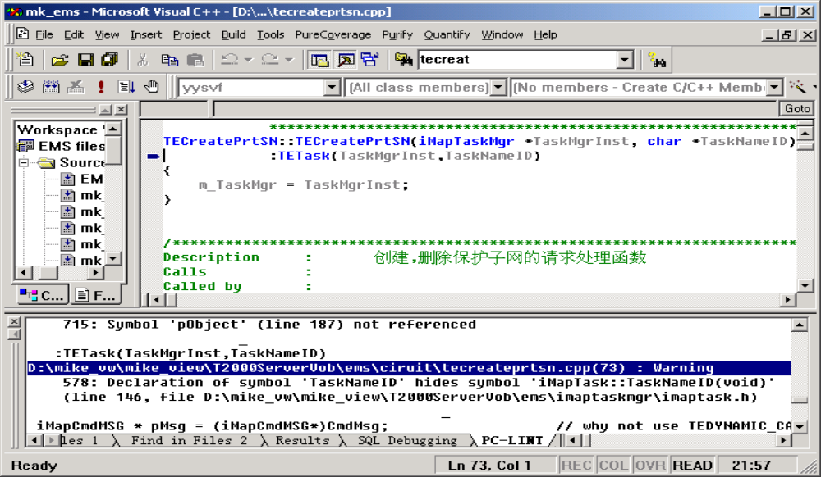
PC-LINT安装
在VC集成开发环境中做PC-LINT检查效果
双击出错告警信息
Notes:
c:\lint\lint-nt -u -ic:\lint std_mpu c:\lint\lnt\env-si %f
-u 单元选项 可关闭一些检查多模块时产生的警告
-i 指定工作目录
-os 重定向标准输出

Slide 22
1. PC-LINT简介
2. 安装(集成入SI)
3. 如何使用
4. 应用实例
5. 演练
6. 更多了解

Slide 23
如何使用
1. 理解PC-LINT的检测过程
PC-LINT
检测源文件
代码文件
发现告警信息,检测控制选项
用户在代码中临时添加的告警控制选项
局部控制选项
全局过滤
全局控制选项
这里是指选项文件(v3co,lnt, V3COMMOPT.lnt, v3std_*.lnt, env-*.lnt)中的控制选项
符合条件，打印
在指定的处显示告警信息

Slide 24
PC-LINT选项文件
选项文件说明
LINTOPT
软件部规范选项文件目录\\h3crnd01-fs\软件部规范\PC-LINT指导\lntopt_1.1.rar
PRDTOPT
产品相关的选项文件目录，目前有20款产品的定义。
Lint选项的总控制文件 LINTOPT\V5COMMOPT.LNT。

Slide 25
PC-LINT告警
PC-LINT告警级别
PC-lint将700多种告警分成六大类，对应着五个级别
错误类型 | C | C++ | 告警级别
Syntax Errors | 1 - 199 | 1001 - 1199 | 1
Internal Errors | 200 – 299 |  | 0
Fatal Errors | 300 – 399 |  | 0
Warnings | 400 – 699 | 1400 - 1699 | 2
Informational | 700 – 899 | 1700 - 1799 | 3
Elective Notes | 900 - 999 | 1900 - 1999 | 4

Slide 26
如何使用
1. 错误信息禁止选项
该类选项是用于禁止生成某类错误信息的选项，最常用的是-e和+e:
-e是禁止生成某类错误信息。
+e是恢复生成某类错误信息。
-w<level> 对于所有大于<level>级别的告警信息都不显示。
-wlib(<level>)对于所有大于<level>级别的关于库函数数的告警信息都不显示。
-esym(#,<symbol>) 可以屏蔽对于特定符号的某告警信息。
我们可以用-wlib(0)来屏蔽所有的库函数的告警信息，-wlib(1)只显示库函数中的句法错误。
该类选项一般在全局控制中使用，如：全局选项文件v3co.lnt。
具体的去除告警选项可以参考pc-lint.pdf一文中

Slide 27
如何使用
2. 代码中的选项应用
LINT选项可以放在注释中，格式如下：
/*lint option1 option2 ... optional commentary */
//lint option1 option2 ... optional commentary
注意:
选项间要以空格分开，lint命令一定要小写，并且紧跟在/*或//后面，不能有空格。
如果选项由类似于操作符和操作数的部分组成，例如-esym(534, printf, scanf, operator new)，
其中最后一个选项是operator new，那么在operator和new中间只能有一个空格。

Slide 28
如何使用
3. 关闭告警信息选项格式
过滤某一行引发的错误告警(控制范围小，仅一行代码)
选项格式： -e(#[,#]...)
示例: a = /*lint -e(413) */ *(char *)0;
过滤某个函数或局域块的告警信息(控制范围较大，取决与{ }的代码范围)
选项格式： -e{ # [, #] …}
示例:
/*lint -e{715} */ //f函数中所有 715的告警信息将都被过滤
void f( int n, unsigned u, int k )
{
u = n;
/*lint -e{713} */ //从这里起，该函数的后面代码都受该选项过滤
if( n )
{
n = u;
}
}

Slide 29
如何使用
过滤被包含代码范围内的错误告警(控制范围极大，甚至整个文件)
选项格式：
/*lint -save –e# [–e#] … */
……(被过滤代码)
/*lint -restore */
示例:
  /*lint -save -e413 */
  a = *(char *)0;
  ……
  /*lint -restore */

